Slide 1
Развитие ребенка в XXI веке
Приложение 1
Развитие творческих способностей
детей –инвалидов
посредством сенсорного воспитания
Ноздрачева И.С.
педагог – психолог, воспитатель I квалификационной категории
МДОУ «Центр – развития ребенка – детский сад № 6» п. Пролетарский
Ракитянский район Белгородскоая область
Пролетарский, 2016

Slide 2
«Всем детям должна быть обеспечена возможность определить себя как личность и реализовать свои возможности, в безопасных и благоприятных условиях……."

Slide 3
Голосарий
1
РЕБЕНОК - ИНВАЛИД
– лицо не достигшее 18 лет, которое имеет нарушение здоровья со стойким расстройством функций организма, обусловленное заболеваниями, последствиями травм или дефектами, приводящее к ограничению жизнедеятельности и вызывающее необходимость его социальной защиты.
ст. 1 федерального закона от 24.11.1995 N 181-ФЗ "О социальной защите инвалидов в Российской Федерации»
2
ТВОРЧЕСКИЕ СПОСОБНОСТИ
– это синтез свойств и особенностей личности, характеризующих степень их соответствия требованиям определенного вида учебно –творческой деятельности и обусловливающих уровень ее результативности.
Современный образовательный процесс: основные понятия и термины. — М.: Компания Спутник +. М.Ю. Олешков, В.М. Уваров.2006.
3
СЕНСОРНОЕ ВОСПИТАНИЕ
(от лат. sensus - чувство)
целенаправленное развитие и совершенствование сенсорных процессов
(ощущений, восприятий, представлений).
Педагогический энциклопедический словарь. — М., 2002. С. 258)

Slide 4
Главная цель:
-формирование способностей к творчеству у детей - инвалидов, необходимых для любой деятельности с помощью сенсорного воспитания.
Формирования у детей – инвалидов основ сенсорного развития и умственных способностей.
1
Применения сенсорного воспитания в педагогическом процессе детского сада, с целью формирования у детей представлений о внешних свойствах предметов. Проведение занятий с детьми – инвалидами по обучению сенсорных эталонов.
2
Формирование умения применять накопленные сенсорные эталоны на практике
3
Способствовать накоплению разнообразного сенсорного опыта у детей - инвалидов.
4

Slide 5
Сенсорная комната
Одним из приоритетных направлений нашего дошкольного учреждения является развитие творческих способностей детей. Большое внимание уделяется развитию творческого потенциала детей инвалидов, которых с каждым годом в нашем учреждении становиться все больше. Такие дети как правило, испытывают проблемы в общении со сверстниками и взрослыми. Учитывая особенности детской психики целесообразно применять различные технологии. Одним из средств развития творческих способностей является сенсорная комната.
Сенсорная комната – это особым образом организованная среда, состоящая из различного рода стимуляторов, воздействующих на органы зрения, слуха, обоняния и осязания, вестибулярные рецепторы. Неповторимая среда сенсорной комнаты развивает тактильную чувствительность, учит различать свойства предметов и улучшает зрительно – моторную координацию, творческие способности.
Сенсорная комната на базе нашего учреждения функционирует с 2010 года. За этот период накоплен богатый опыт работы в данном направлении.

Slide 6
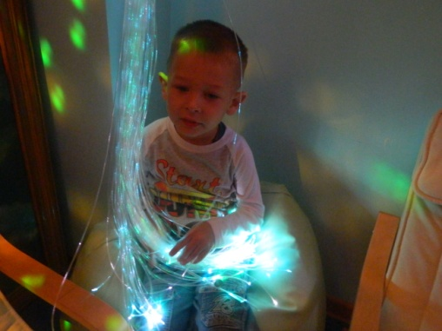
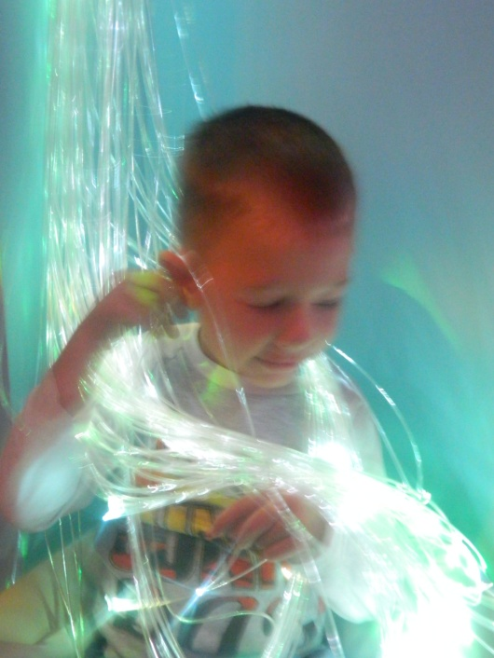
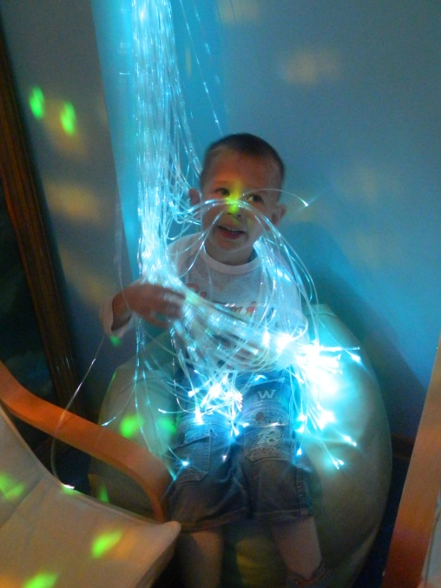
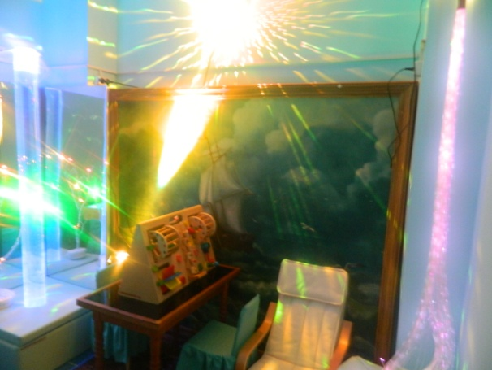
Система работы по развитию творческих способностей у детей - инвалидов в сенсорной комнате
Системные и планомерные индивидуальны и занятия с детьми, в которой созданы все необходимые условия для развития творческого потенциала. Созданы необходимые условия активизации творческих способностей детей – инвалидов.
Фиброоптическое волокно
Формирует представление о цвете, позволяет снять психо – эмоциональное напряжение, стимулирует тактильные ощущения. При совмещении работы волокна с зеркалом позволяет ребенку в воспринимать образы создаваемые этим отражением.

Slide 7
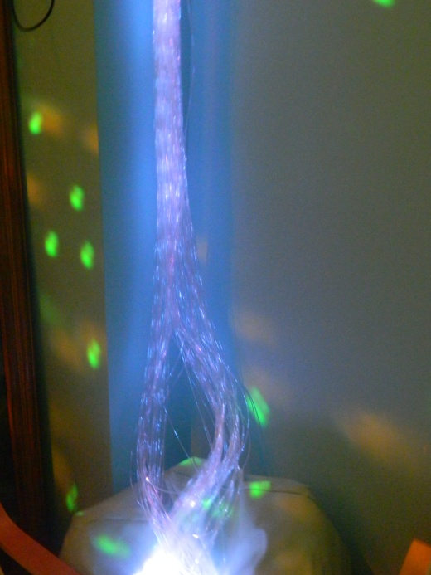
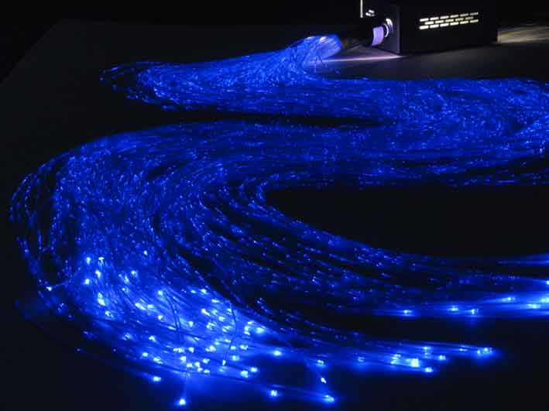
01
Способствует мотивации к дальнейшей работе, активизации кинестетических ощущений;
02
Развивает познавательные процессы;
03
Отражение трубки в зеркале способствует развитию зрительного восприятия, формированию фиксации взора, концентрации внимания, плавного прослеживания и зрительной координации;
04
Создают возможность находиться под воздействием сложного сенсорного потока светового раздражителя
Что является необходимым условием,
для развития творческих процессов.

Slide 8
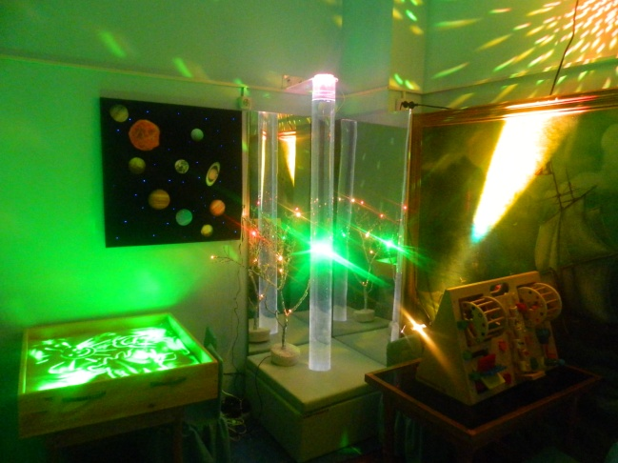
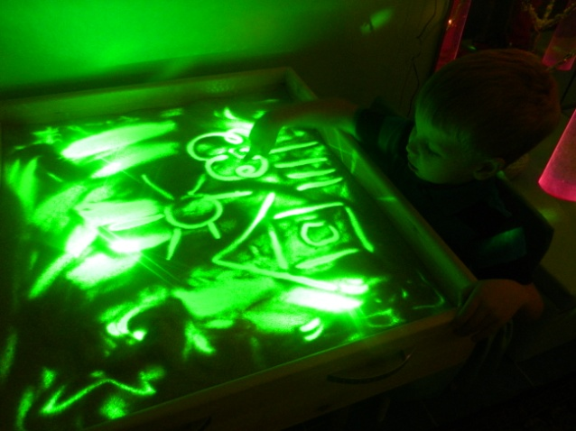
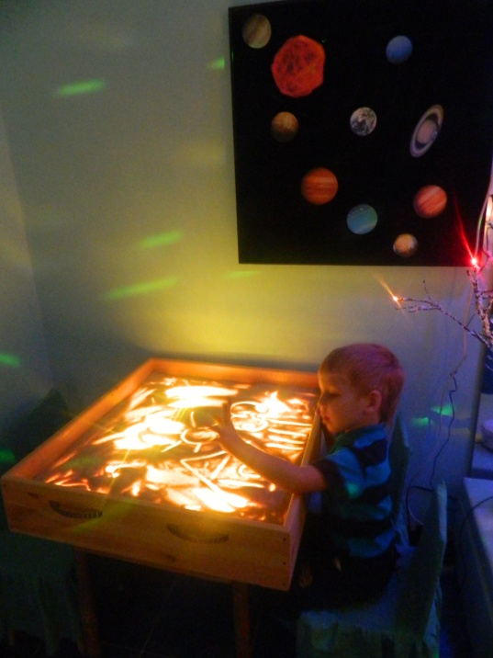
Настольный световой модуль с песком
Еще одним немаловажным методом развития творческих способностей у детей – инвалидов является песочная терапия. Для сенсорно-моторного и общего и творческого развития детей, особенно для детей с особыми потребностями в развитии, песочная терапия является способом самовыражения.
На занятиях используется настольный световой модуль с песком. Подсветка сделает картины более эффективными и повысит творческий интерес детей.
Упражнения стабилизируют эмоциональное состояние детей, развивают тактильно-кинестетическую чувствительность и мелкую моторику рук, учат ребенка прислушиваться к себе и проговаривать свои ощущения. Способствует самовыражению ребенка, его проявления, мыслей, фантазии.

Slide 9
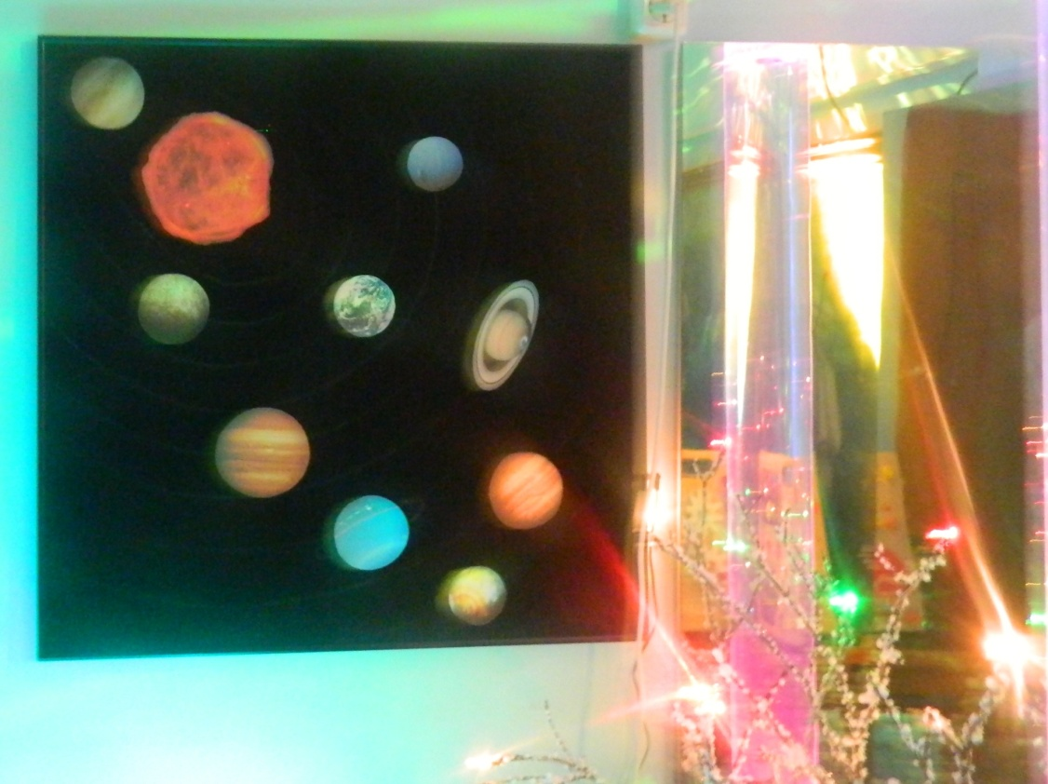
Панно «Звездное небо»
Панно с мерцающими звездами и планетами на фоне темного неба, является необходимым компонентом в работе с детьми в сенсорной комнате. Занятия с этим панно способствуют развитию зрительных ощущений, концентрации внимания, снятию напряжения. Панно обладает эффективным расслабляющим воздействием. Составляя с дошкольниками рассказы по представлению, стимулируются творческие мыслительные процессы.

Slide 10
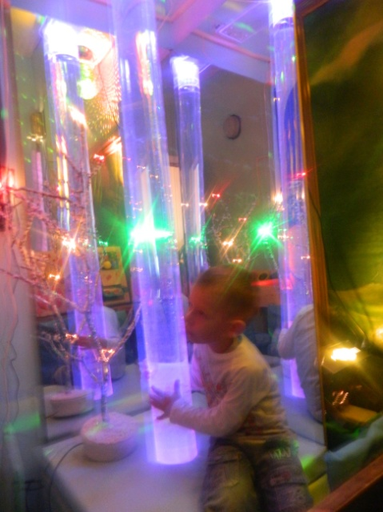
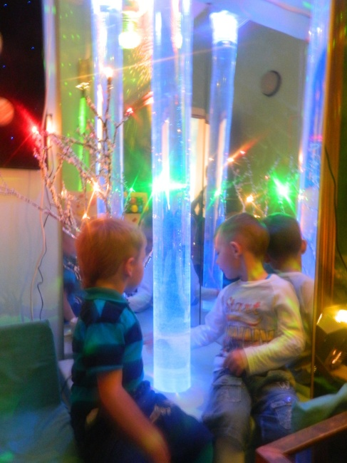
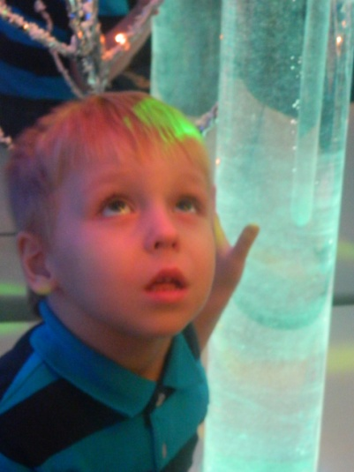
Воздушно – пузырьковая колона
формирования
фиксации взора
Воздушно-пузырьковые колонны с водой - основной и неотъемлемый элемент темной сенсорной комнаты. Поток пузырьков, рыбок под давлением поднимается вверх по прозрачной пластиковой трубке, наполненной водой, цвет подсветки которой меняется. В сенсорной комнате используются для:
концентрации внимания
развития зрительного
восприятия
плавного прослеживания и зрительно-моторной координации
эмоционального расслабления
вибрация колонны
способствует развитию тактильных ощущений.

Slide 11
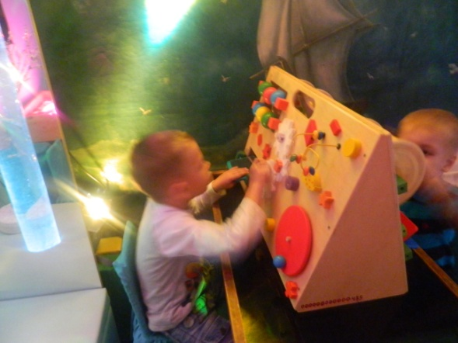
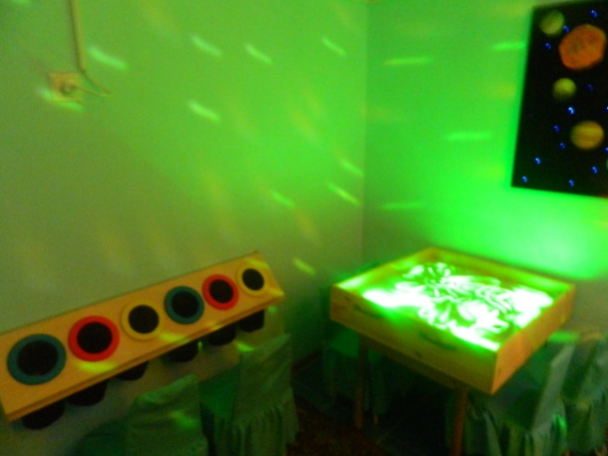
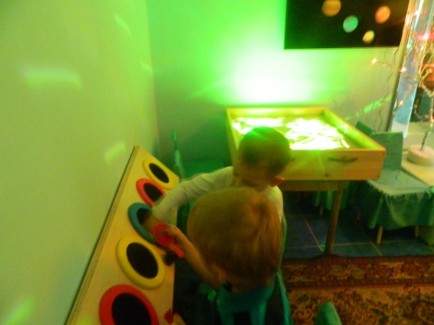
Тактильные ячейки и тактильная панель
Предназначены для развития воображения, развития тактильных ощущений, восприятия, логического и творческого мышления.
Является неотъемлемым элементов в работе педагога – психолога ДОУ

Slide 12
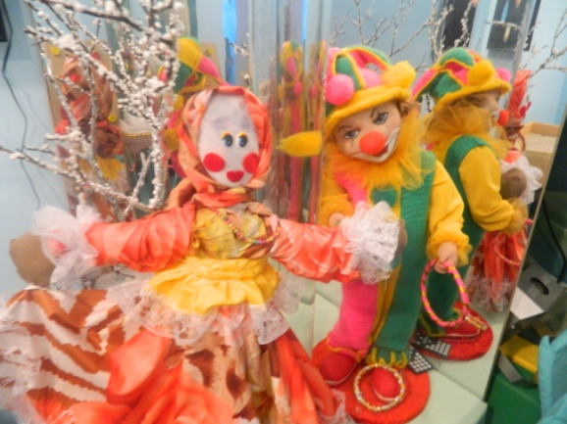
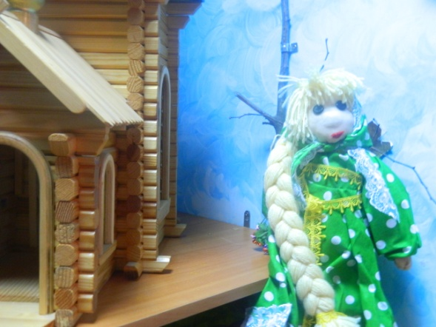
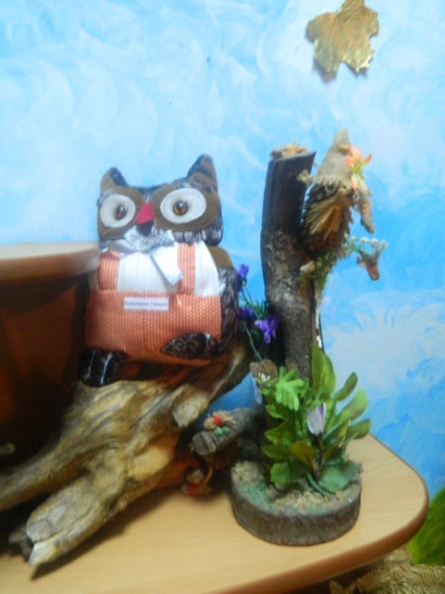
Сказкотерапия, аромотерапия
Сказкотерапия, это тот процесс, в котором раскрываются все стороны личности ребенка, в особенности ребенка – инвалида, возможности которого не всегда реализованы в социуме. Наделяя предметы и объекты необычными свойствами ребенок активизирует свое мыслительное и творческое начало. Слушая сказки ребенок приобретает знания о способах проявления творческого анализа, стимуляции детской фантазии, образному логическому мышлению. Такая терапия учит творчески мыслить, активно общаться, верить в добро, чего так не хватает детям – инвалидам. Совместно со сказкотерапией проводится аромотерапия, которая использует силы природы, сокрытые в маслах. Позволяют раскрыть внутреннее проявление ребенка.

Slide 13
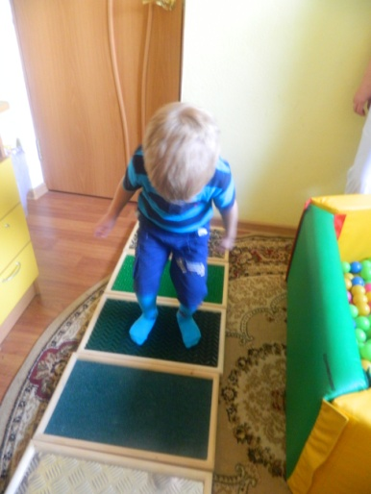
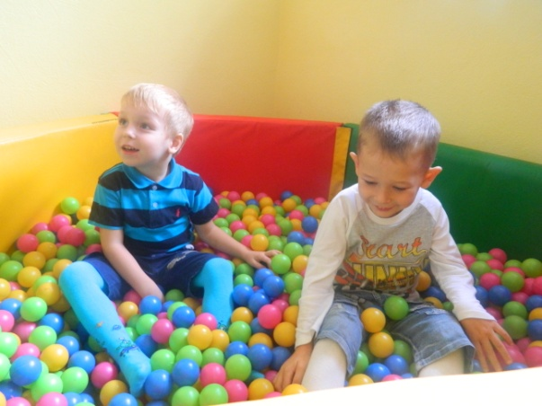
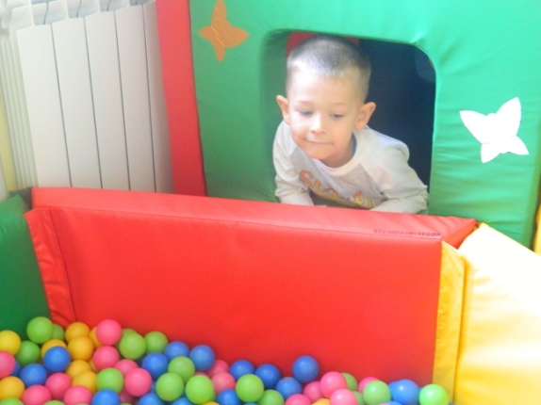
Развитие творческих способностей детей инвалидов невозможно без развития тактильной чувствительности. Одним из методов в этой работе служат: сухой бассейн и тактильные дорожки.

Slide 14
Развитие творческих способностей детей – инвалидов зависит от эффективности используемых методов и приёмов и того, насколько творчески педагог подходит к данной проблеме. Использование различных видов и форм творческих заданий позволило достичь определенного уровня в развитии творческих способностей, который оказался посильным для каждого ребенка. Систематическая работа по развитию творческих способностей дает следующие результаты:
дети вырастают любознательными, активными, настоящими мечтателями и фантазерами, людьми, способными видеть чудо в привычных вещах
1
2
Собственное творчество детей помогает прочнее усваивать и запоминать .
3
Легче решается проблема мотивации
4
Дети раскрываются с положительной стороны.

